Slide 1
卜算子
卜算子bǔ suàn zǐ，词牌名，又名“卜算子令”“百尺楼”“眉峰碧”“楚天遥”等。以苏轼《卜算子·黄州定慧院寓居作》为正体。另有双调四十四字，前后段各四句、三仄韵；双调四十五字，前段四句两仄韵，后段四句三仄韵等变体。代表作品有陆游《卜算子·咏梅》、毛泽东《卜算子·咏梅》等。清毛先舒《填词名解》云：“唐骆宾王诗好用数名，人称为‘卜算子’，词取以为名。”清万树《词律》据北宋黄庭坚“似扶着，卖卜算”词句，认为取义于卖卜算命之人。子：“曲子”的省称。即小曲的意思。因此，调名本意即为歌咏占卜测算的小曲。

Slide 2
格律对照
正体
格律对照例词：《卜算子·黄州定慧院寓居作》
中中中中平，中仄平平仄。中仄平平中中中？中仄平平仄。
缺月挂疏桐，漏断人初静。谁见幽人独往来？缥缈孤鸿影。
中中中中平句中仄平平仄。中仄平平中中中，仄仄平平仄。
惊起却回头，有恨无人省。拣尽寒枝不肯栖，寂寞沙洲冷。
变体一
格律对照例词：《卜算子·见也如何暮》
仄仄平平仄，仄仄平平仄。仄仄平平仄仄平，仄仄平平仄。
见也如何暮，别也如何遽。别也应难见也难，后会难凭据。
仄仄平平仄，仄仄平平仄。仄仄平平仄仄平，仄仄平平仄。
去也如何去，住也如何住。住也应难去也难，此际难分付。
变体二
格律对照例词：《卜算子·胸中千种愁》
平平平仄平，仄仄平平仄。仄仄平平仄仄平，仄仄平平仄。
胸中千种愁，挂在斜阳树。绿叶阴阴自得春，草满莺啼处。
仄仄平平仄，平仄平平仄。平仄平平仄仄平，平仄仄、平平仄。
不见凌波步，空想如簧语。门外重重叠叠山，遮不断、愁来路。
变体三
格律对照例词：《卜算子·薄宦各东西》
仄仄仄平平，仄仄平平仄。平仄平平仄仄平，仄平仄、平平仄。
薄宦各东西，往事随风雨。先是骊歌不忍闻，又何况、春将暮。
平仄仄平平，平仄平平仄。平仄平平仄仄平，仄仄平平仄。
愁共落花多，人逐往鸿去。君向潇湘我向秦，后会知何处。
变体四
格律对照例词：《卜算子·般涉调》
仄仄平仄平，仄仄平平仄。平仄平平仄仄平，仄仄仄、平平仄。
梦短寒夜长，坐待清霜晓。临镜无人为整妆，但自学、孤鸾照。
平平平仄仄，平仄平平仄。平仄平平平仄平，仄仄仄、平平仄。
楼台红树杪，风月依前好。江水东流郎在西，问尺素、何由到。
变体五
格律对照例词：《卜算子·深院花铺地》
平仄平平仄，仄仄平平仄。仄仄平平平平仄，仄仄仄、平平仄。
深院花铺地，淡淡阴天气。水榭风亭朱明景，又别是、愁情味。
仄平仄平仄，仄仄平平仄。仄仄平平仄平仄，仄仄仄、平仄仄。
有情奈无计，漫惹成憔悴。欲把罗巾暗传寄，细认取、斑点泪。
变体六
格律对照例词：《卜算子·幽花带露红》
平平仄仄平，仄仄平平仄。平仄平平仄仄平，平仄平平仄。
幽花带露红，湿柳拖烟翠。花柳分春各自芳，惟有人憔悴。
仄仄仄平平，仄仄平平仄。仄仄平平仄仄平，平平仄仄平平仄。
寄与手中书，问表归来未。正是东风料峭寒，如何独自教人睡。
（说明：词牌格律与对照例词交错排列。格律使用宋体字排印，例词使用斜体字排印。词牌符号含义如下：平，表示填平声字；仄，表示填仄声字；中，表示可平可仄。句末加粗为韵脚。）

Slide 3
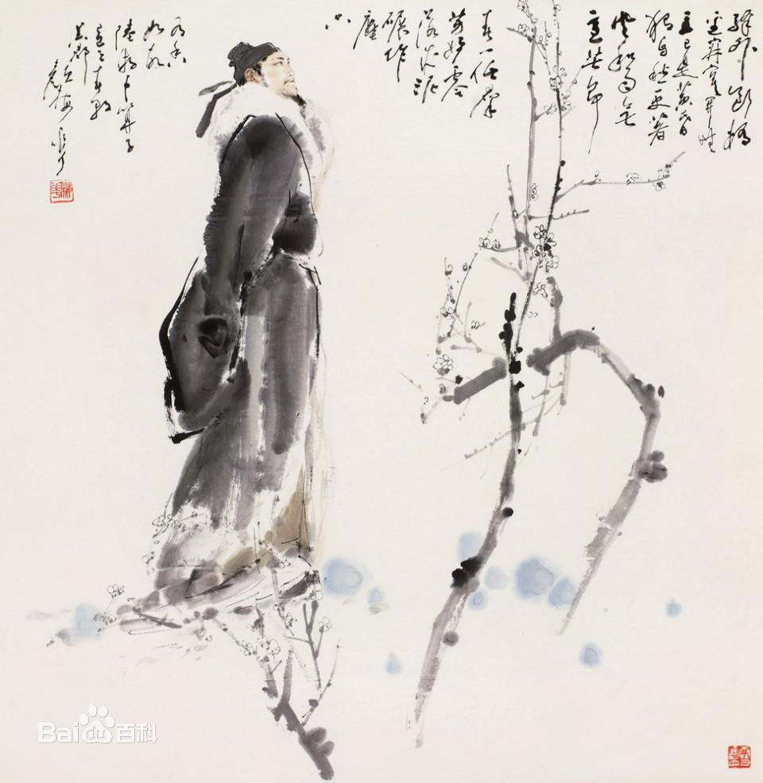
卜算子·咏梅
宋代 陆游
驿外断桥边，寂寞开无主。已是黄昏独自愁，更著风和雨。 无意苦争春，一任群芳妒。零落成泥碾作尘，只有香如故。
链接：https://baike.baidu.com/item/%E5%8D%9C%E7%AE%97%E5%AD%90%C2%B7%E5%92%8F%E6%A2%85/139?fr=aladdin
这是一首咏梅词，上片集中写了梅花的困难处境，下片写梅花的灵魂及生死观。词人以物喻人，托物言志，以清新的情调写出了傲然不屈的梅花，暗喻了自己虽终生坎坷却坚贞不屈，达到了物我融一的境界，笔致细腻，意味深隽，是咏梅词中的绝唱。
陆游一生酷爱梅花，将其作为一种精神的载体来倾情歌颂，梅花在他的笔下成为一种坚贞不屈的形象的象征。联系陆游的生平不难理解，词中的梅花正是作者自身的写照。陆游的一生可谓充满坎坷。他出生于宋徽宗宣和七年（1125），正值北宋摇摇欲坠、金人虎视耽耽之时。不久随家人开始动荡不安的逃亡生涯，“儿时万死避胡兵”是当时的写照，也使他在幼小的心灵深处埋下了爱国的种子。宋高宗绍兴二十三年（1153），陆游赴临安应进士考试，因其出色的才华被取为第一，但因秦桧的孙子被排在陆游之后，触怒了秦桧，第二年礼部考试时居然被黜免。秦桧黜免陆游的原因，一方面是挟私报复，一方面也是因其“喜论恢复”，引起这一投降派首脑的嫉恨。直到秦桧死后，陆游方开始步入仕途。这之后，陆游的仕途也并非一帆风顺，而是几起几落。他曾到过抗金前线，身着戎装投身火热的战斗生活，从而体会到了“诗家三昧”。从此那壮怀激烈的战斗场面和收复失地的强烈愿望成为其诗歌中最为动听的主旋律。然而南宋小朝廷偏安一隅，对眼前的剩水残山颇为满足，并不真正想要恢复。即使有时不得不作出些姿态，也是掩人耳目，心不在焉。因此，陆游曾两次被罢官，力主用兵是最主要原因所在。尽管陆游的爱国热情惨遭打击，但其爱国志向始终不渝。这在他的诗歌中得到了充分的体现。不难理解，其《卜算子·咏梅》正是以梅寄志的代表，那“零落成泥碾作尘，只有香如故”的梅花，正是诗人一生对恶势力不懈的抗争精神和对理想坚贞不渝的品格的形象写照。

Slide 4
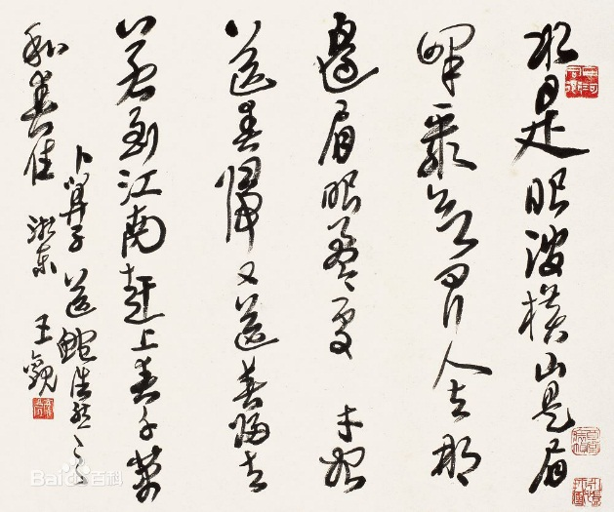
卜算子·送鲍浩然之浙东
王观 宋
水是眼波横，山是眉峰聚。欲问行人去那边？眉眼盈盈处。才始送春归，又送君归去。若到江南赶上春，千万和春住。
链接：https://baike.baidu.com/item/%E5%8D%9C%E7%AE%97%E5%AD%90%C2%B7%E9%80%81%E9%B2%8D%E6%B5%A9%E7%84%B6%E4%B9%8B%E6%B5%99%E4%B8%9C/6976671?fr=aladdin
注释：1.水是眼波横：水像美人流动的眼波。古人常以秋水喻美人之眼，这里反用。眼波：比喻目光似流动的水波；
2.山是眉峰聚：山如美人蹙起的眉毛，《西京杂记》载卓文君容貌3.姣好，眉色如望远山，时人效画远山眉。后人遂喻美人之眉为远山，这里反用；
4.欲：想，想要；
5.行人：指词人的朋友（鲍浩然）；
6.眉眼盈盈处： 一说比喻山水交汇的地方，另有说是指鲍浩然前去与心上人相会。
7.盈盈：美好的样子；
8.才始：方才。
译文：水像美人流动的眼波，山如美人蹙起的眉毛。想问行人去哪里？到山水交汇的地方。刚送走了春天，又要送你回去。假如你到江南，还能赶上春天的话，千万要把春天的景色留住。
这是一首送别词，写的是春末时节送别友人鲍浩然，表达了词人送别友人鲍浩然时的心绪。这首词以眼喻水，以眉喻山，设喻巧妙、情趣盎然，又语带双关，写得妙趣横生，在送别词中独树一帜。

Slide 5
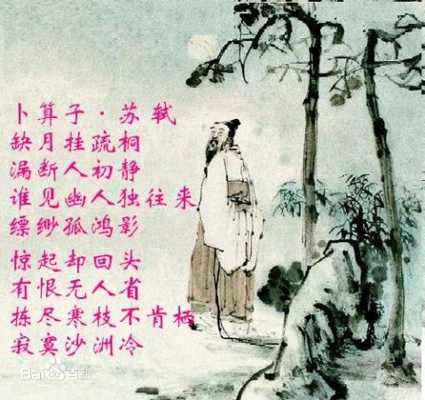
卜算子·黄州定慧院寓居作
苏轼 宋
缺月挂疏桐，漏断人初静。谁见幽人独往来，缥缈孤鸿影。
惊起却回头，有恨无人省。拣尽寒枝不肯栖，寂寞沙洲冷。
链接https://baike.baidu.com/item/%E5%8D%9C%E7%AE%97%E5%AD%90%C2%B7%E9%BB%84%E5%B7%9E%E5%AE%9A%E6%85%A7%E9%99%A2%E5%AF%93%E5%B1%85%E4%BD%9C/10953740?fr=aladdin
注释：1.定慧院：一作“定惠院”，一作“定惠寺”。在今湖北省黄岗县东南。苏轼初贬黄州，寓居于此。
2.漏：指更漏而言，古人计时用的漏壶。这里“漏断”即指深夜。
3.时：一作“谁”。幽人：幽居的人，形容孤雁。幽，《易·履卦》：“幽人贞吉”，其义为幽囚。引申为幽静、优雅。
4.缥缈：隐隐约约，若有若无。孤鸿：张九龄《感遇十二首》之四：“孤鸿海上来。”胡仔《苕溪渔隐丛话》前集三十九：“此词本咏夜景，至换头但只说鸿，正如《贺新郎》词‘乳燕飞华屋’，至换头但只说榴花。….“按两词均系泛咏，本未尝有”夜景“等题，多说鸿，多说石榴，既无所妨，亦未必因之而奇妙。胡评似未谛。
5.省（xǐng）：理解，明白。“无人省“，犹言”无人识“。
6.拣尽寒枝：或以为有语病。稗海本《野客丛书》：”观隋李元操《鸿雁行》曰：‘夕宿寒枝上，朝飞空井旁。’坡语岂无自邪？“此言固是。寒枝意广泛，又说”不肯栖“，本属无碍。此句亦有良禽择木而栖的意思。《左传·哀公十一年》：”鸟则择木，木岂能择鸟。“杜甫《遣愁》：”择木知幽鸟。“
7.沙洲：江河中由泥沙淤积而成的陆地。末句一本作“枫落吴江冷“，全用唐人崔信明断句，且上下不接，恐非。
译文：弯弯月亮挂在梧桐树梢，漏尽夜深人声已静。有时见到幽居人独自往来，仿佛那缥缈的孤雁身影。
突然惊起又回过头来，心有怨恨却无人知情。挑遍了寒枝也不肯栖息，甘愿在沙洲忍受寂寞凄冷。
此词上阕写鸿见人，下阕写人见鸿，借月夜孤鸿这一形象托物寓怀，表达了词人孤高自许、蔑视流俗的心境。全词借物比兴，写景兴怀，托物咏人，物我交融，含蕴深广，风格清奇，为词中名篇。

Slide 6
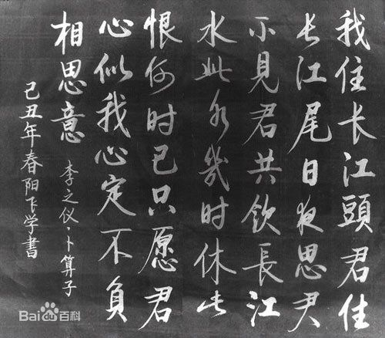
卜算子·我住长江头
李之仪 宋
我住长江头，君住长江尾。日日思君不见君，共饮长江水。
此水几时休，此恨何时已。只愿君心似我心，定不负相思意。
链接https://baike.baidu.com/item/%E5%8D%9C%E7%AE%97%E5%AD%90%C2%B7%E6%88%91%E4%BD%8F%E9%95%BF%E6%B1%9F%E5%A4%B4/10953709?fr=aladdin
创作背景：北宋崇宁二年（1103年），仕途不顺的李之仪被贬到太平州。祸不单行，先是女儿及儿子相继去世，接着，与他相濡以沫四十年的夫人胡淑修也撒手人寰。事业受到沉重打击，家人连遭不幸，李之仪跌落到了人生的谷底。这时一位年轻貌美的奇女子出现了，就是当地绝色歌伎杨姝。杨姝是个很有正义感的歌伎。早年，黄庭坚被贬到当涂做太守，杨姝只有十三岁，就为黄庭坚的遭遇抱不平，她弹了一首古曲《履霜操》，《履霜操》的本意是伯奇被后母所谗而被逐，最后投河而死。杨姝与李之仪偶遇，又弹起这首《履霜操》，正触动李之仪心中的痛处，李之仪对杨姝一见倾心，把她当知音，接连写下几首听她弹琴的诗词。这年秋天，李之仪携杨姝来到长江边，面对知冷知热的红颜知己，面对滚滚东逝奔流不息的江水，心中涌起万般柔情，写下了这首千古流传的爱情词。
定：此处为衬字。在词规定的字数外适当地增添一二不太关键的字词，以更好地表情达意，谓之衬字，亦称“添声”。
这首《卜算子》深得民歌的神情风味，明白如话，复叠回环，同时又具有文人词构思新巧、深婉含蓄的特点，可以说是一种提高和净化了的通俗词。

Slide 7
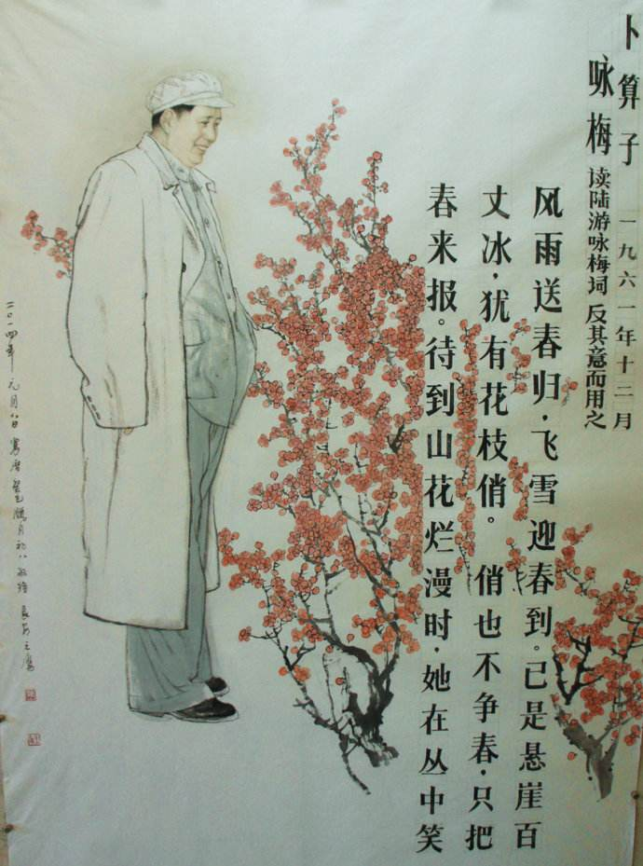
卜算子·咏梅
毛泽东
读陆游咏梅词，反其义而用之
风雨送春归，飞雪迎春到。已是悬崖百丈冰，犹有花枝俏。
俏也不争春，只把春来报。待到山花烂漫时，她在丛中笑。
链接https://baike.baidu.com/item/%E5%8D%9C%E7%AE%97%E5%AD%90%C2%B7%E5%92%8F%E6%A2%85/124232
创作背景：1961年12月，毛泽东在广州筹划即将召开的中共中央扩大的工作会议，当时中国面临的国际环境是欧美封锁，苏联翻脸；面临的国内环境是经济困难，灾害重重。面对困难和压力，毛泽东想要表明共产党人的态度和斗志，便酝酿写一首词。他读陆游的《卜算子·咏梅》，感到文辞好；但意志消沉，只可借其形，不可用其义，所以他要再读与陆游的词风格不同的咏梅词。
此词的目的主要是鼓励大家蔑视困难，敢于战胜困难。毛泽东的这首词，借用陆游的原调原题，但整首词所反映出来的意境却截然不同，故作者说：“读陆游《咏梅》词，反其意而用之。”
风雨送春归：出自辛弃疾《摸鱼儿》，“更能消几番风雨，匆匆春又归去”。

